Slide 1
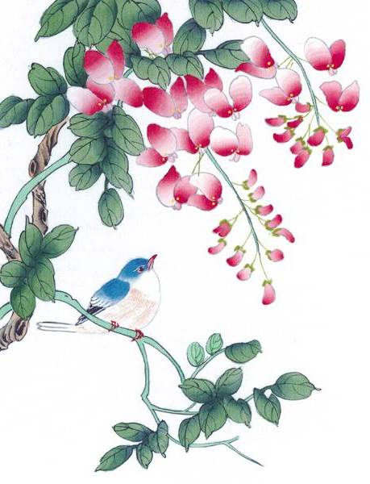






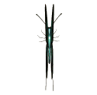


TRƯỜNG TIỂU HỌC ĐOÀN KẾT
KÍNH CHÀO QUÝ THẦY CÔ ĐẾN DỰ GIỜ
MÔN MĨ THUẬT
LỚP 1
Giáo viên: Tạ Thùy Linh

Slide 2


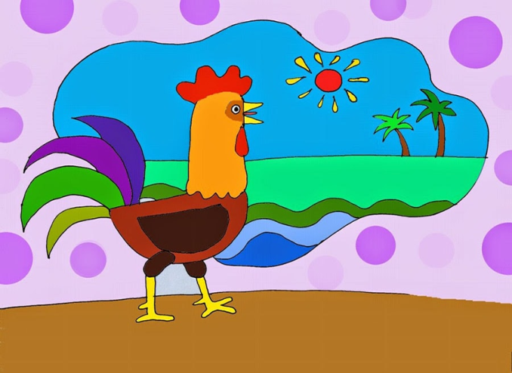
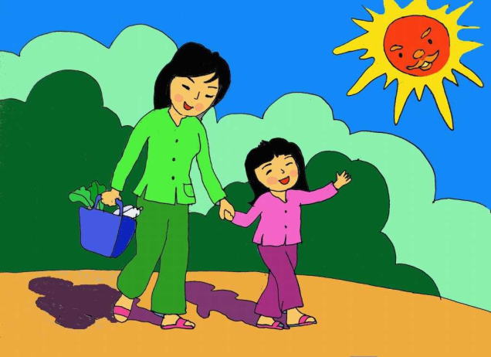

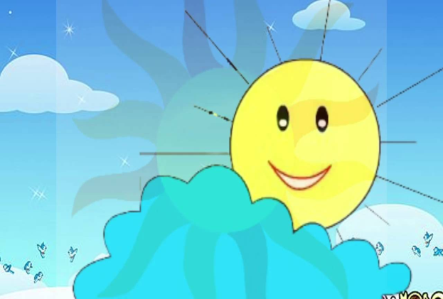




KHỞI ĐỘNG
CẢ LỚP HÁT BÀI CHÁU VẼ ÔNG MẶT TRỜI

Slide 3
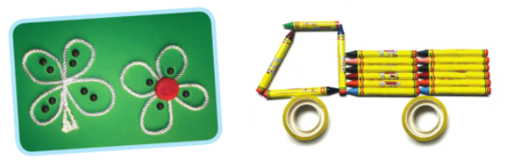



Slide 4

MĨ THUẬT
Bài 4:
Nét gấp khúc – nét xoắn ốc
(2 tiết)

Slide 5
Tìm hiểu khám phá những điều mới mẻ.

Slide 6

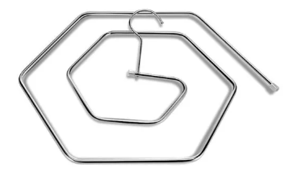


Slide 7
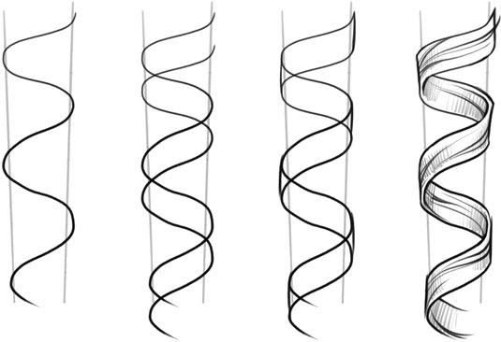




Slide 8
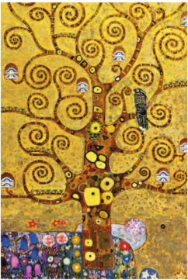

Slide 9

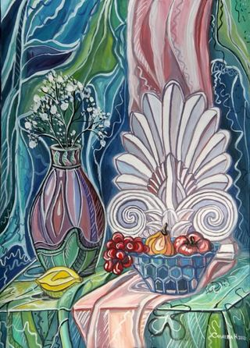




Slide 10
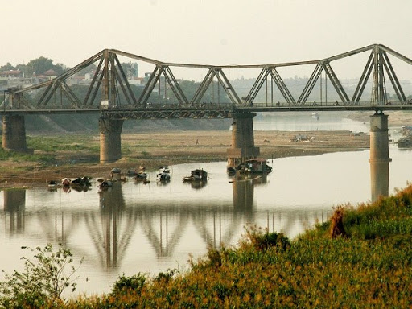
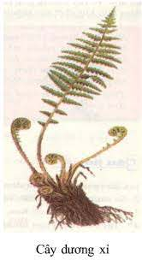


Slide 11
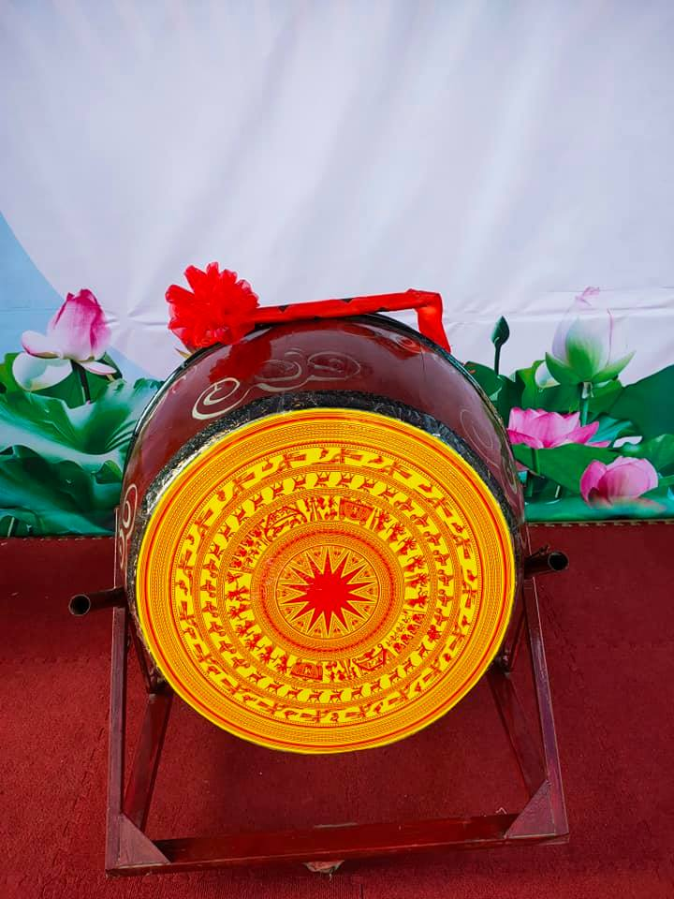
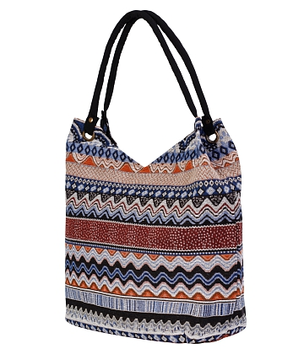

Slide 12
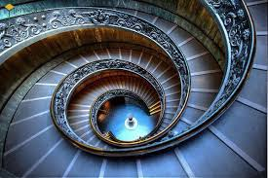
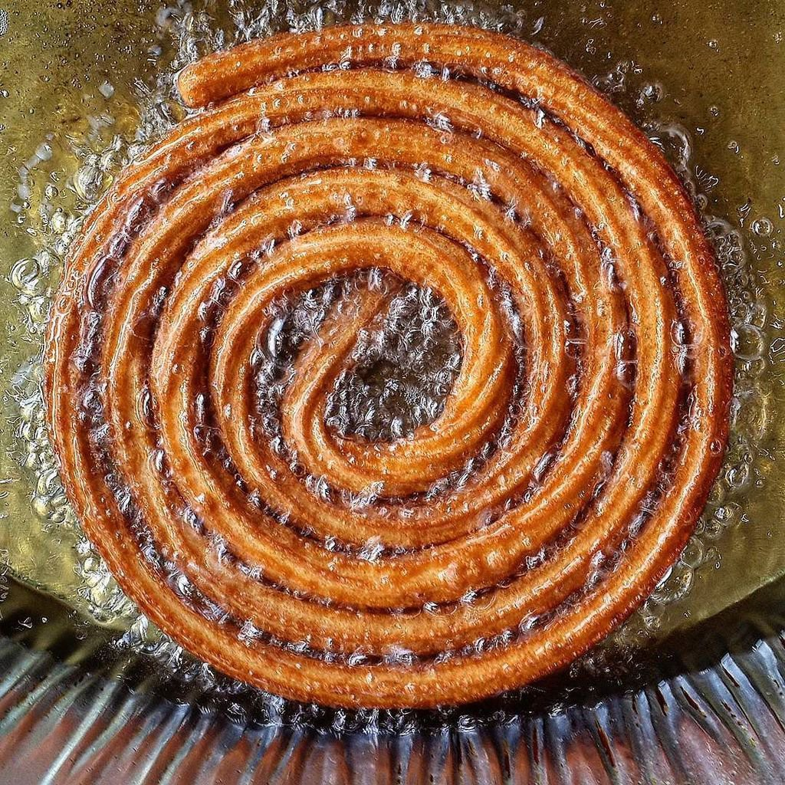
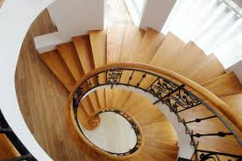
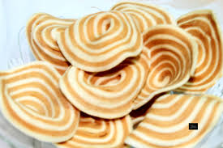

Slide 13




kính chúc các thầy cô

